Slide 1
3.2 (Α) ΔΥΟ ΣΗΜΑΝΤΙΚΕΣ ΔΥΝΑΜΕΙΣ ΣΤΟΝ ΚΟΣΜΟ
Notes:
3.2 (Α) ΔΥΟ ΣΗΜΑΝΤΙΚΕΣ ΔΥΝΑΜΕΙΣ ΣΤΟΝ ΚΟΣΜΟ

Slide 2
Η δύναμη
ΒΑΡΟΣ

Slide 3
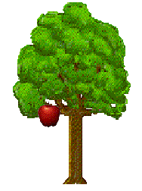
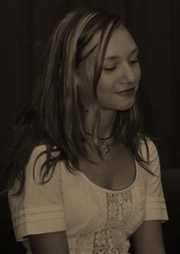
Το ΦΑΙΝΟΜΕΝΟ και η ΕΝΝΟΙΑ
Στη Ζαγορά του Πηλίου, μήνας Σεπτέμβριος και το μήλο, έχει φθάσει στην εποχή της ωριμότητας. Σε κάποια στιγμή αποσπάται από κλαδί και σε ελάχιστο χρόνο κάνει το γνωστό ταξίδι προς το έδαφος .
Η κίνηση του είναι ένα ΦΑΙΝΟΜΕΝΟ. Η αρχική ταχύτητα του μήλου είναι μηδέν και κατά το σύντομο ταξίδι του η τιμή της συνεχώς αυξάνεται.
Το ΦΑΙΝΟΜΕΝΟ είναι ΚΙΝΗΣΗ ΜΕΤΑΒΑΛΛΟΜΕΝΗ και η σκέψη καταφεύγει στην ΕΝΝΟΙΑ ΔΥΝΑΜΗ.
Πρέπει να αποδεχτούμε ότι στο μήλο ασκείται δύναμη και μάλιστα με κατεύθυνση προς το έδαφος. Από που ασκείται όμως η δύναμη αυτή αφού κανείς δεν αγγίζει το μήλο κατά το σύντομο ταξίδι του ;
Θα μπορούσα να υποθέσω ότι
καθώς το μήλο πηγαίνει προς το έδαφος « το απωθεί
ο OYΡΑΝΟΣ »

Slide 4
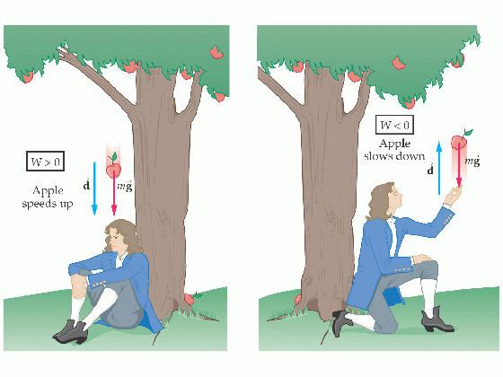

Slide 5
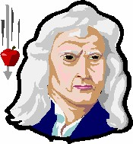
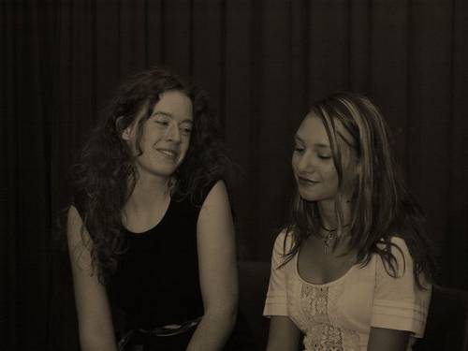
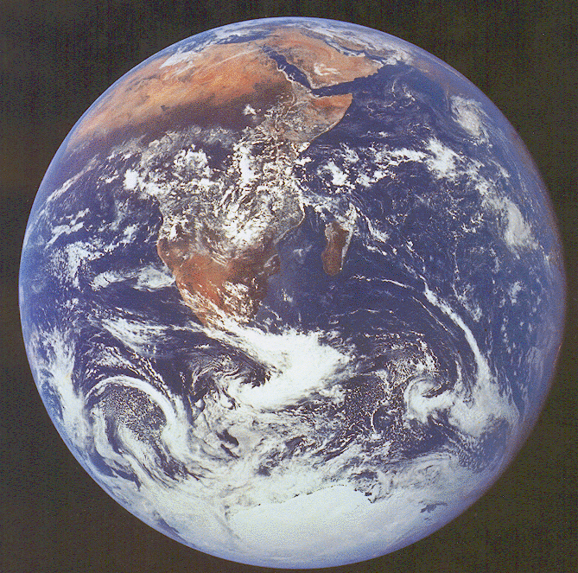
Ανεξάρτητα από το εάν παρατήρησε κάτι ανάλογο σε μηλιά της Αγγλίας – όπως υποστηρίζεται από την παράδοση χωρίς να έχει ιστορικά τεκμηριωθεί – ο Νεύτων έδωσε
πρώτος μια παράξενη απάντηση .
Ποια γη ; το έδαφος
κάτω από τη μηλιά ;
ΟΛΟΚΛΗΡΟΣ Ο ΠΛΑΝΗΤΗΣ Γη ενδιαφέρεται για τα μηλαράκι της Ζαγοράς και του ασκεί δύναμη;
ήταν ο πρώτος που ισχυρίστηκε ότι τη δύναμη αυτή την ασκεί
η Γη.
Η Γη έλκει το μήλο
Ισχυρίστηκε ότι τη δύναμη στο μήλο την ασκεί ΟΛΟΚΛΗΡΟΣ Ο ΠΛΑΝΗΤΗΣ Γη
Ακριβώς αυτό. Ο πλανήτης Γη ασκεί δύναμη σε κάθε μηλαράκι είτε της Αγγλίας είτε της Ζαγοράς αλλά και σε ΚΑΘΕ ΣΩΜΑ .
Είναι η δύναμη ΒΑΡΟΣ

Slide 6
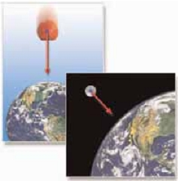
Το μήλο κινείται προς την επιφάνεια της γης. Η σελήνη κινείται γύρω από τη γη.
Στο μήλο και στη σελήνη ασκούνται βαρυτικές δυνάμεις από τη γη.

Slide 7
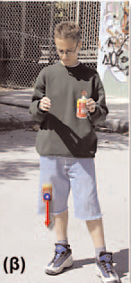
Οι βαρυτικές δυνάμεις είναι πάντοτε ελκτικές.
Η διεύθυνση της βαρυτικής δύναμης σε ένα τόπο ονομάζεται κατακόρυφος του τόπου. Μπορούμε εύκολα να τη βρούμε με το νήμα της στάθμης.
Το βάρος ενός σώματος ελαττώνεται όσο αυξάνεται το ύψος που βρίσκεται το σώμα από την επιφάνεια του εδάφους.
Ένα σώμα που βρίσκεται στη σελήνη έχει βάρος που οφείλεται στη βαρυτική έλξη της σελήνης και είναι ίσο περίπου με το 1/6 του γήινου βάρους του.

Slide 8
ΒΑΡΥΤΙΚΗ ΔΥΝΑΜΗ ΣΤΟ ΗΛΙΑΚΟ ΣΥΣΤΗΜΑ
Notes:
ΒΑΡΥΤΙΚΗ ΔΥΝΑΜΗ ΣΤΟ ΗΛΙΑΚΟ ΣΥΣΤΗΜΑ

Slide 9
Η δύναμη
ΤΡΙΒΗ

Slide 10
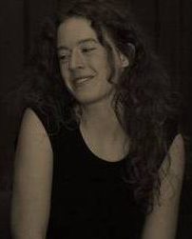
Στην καθημερινή γλώσσα είναι αυτό που συμβαίνει όταν δυο σώματα τρίβονται.
Τι είναι η ΤΡΙΒΗ ;
Πότε εμφανίζεται ;
Η κατεύθυνση του ΒΑΡΟΥΣ είναι πάντα κατακόρυφη προς τα κάτω. Πώς είναι η ΚΑΤΕΥΘΥΝΣΗ
της ΤΡΙΒΗΣ ;
αλλά στη Φυσική
η ΤΡΙΒΗ είναι ΕΝΝΟΙΑ, είναι μία από τις δυνάμεις
κίνηση του σώματος
Ασκείται σε κάθε σώμα
το οποίο γλιστρά στην επιφάνεια
ενός άλλου σώματος
και συγχρόνως την πιέζει
Τ
Μπορεί δηλαδή να είναι είτε προς τα πάνω είτε προς τα κάτω είτε οριζόντια, είτε λοξά προς
τα πάνω είτε λοξά προς τα κάτω ,
ανάλογα με το πως κινείται το σώμα
Η κατεύθυνσή της είναι αντίθετη
από την κατεύθυνση της κίνησης
του σώματος στο οποίο ασκείται
Τ
κίνηση
Ακριβώς

Slide 11
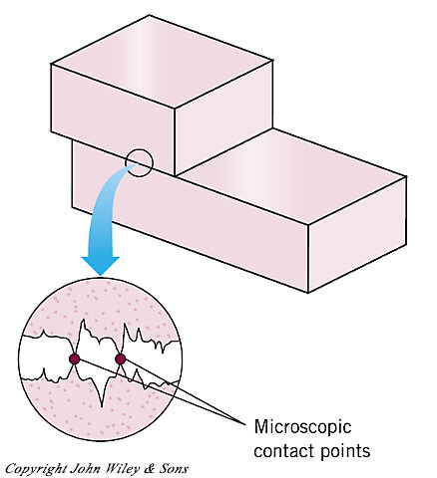
Γιατί εμφανίζεται τριβή ;
Τα δύο σώματα που τρίβονται και συγχρόνως συμπιέζονται
ΔΕΝ είναι απολύτως λεία.
Δεν θα μπορούσαμε να
φτιάξουμε απολύτως λείες επιφάνειες και να μην εμφανίζεται τριβή ;
Στις δύο επιφάνειες της μεταξύ τους επαφής υπάρχουν ανωμαλίες οι οποίες εμποδίζουν το ένα να γλιστρήσει ως προς το άλλο. Συνήθως οι ανωμαλίες αυτές δεν φαίνονται με γυμνό μάτι
Όταν χρησιμοποιούμε λιπαντικά – όπως το λάδι στο αυτοκίνητο οι τριβές περιορίζονται. Με τη σύγχρονη τεχνολογία κατασκευάζονται επιφάνειες στις οποίες να εκδηλώνεται ελάχιστη τριβή αλλά επιφάνειες με μηδενική τριβή δεν υπάρχουν
η επαφή
των δύο σωμάτων

Slide 12
Είπαμε ότι ΔΥΝΑΜΗ είναι η αιτία μεταβολής της ταχύτητας . Η ΤΡΙΒΗ για την οποί α μιλάμε – η λεγόμενη και τριβή ολίσθησης – ασκούμενη σε ένα σώμα συμβάλλει στο να αλλάζει η ταχύτητά του
Γιατί η ΤΡΙΒΗ είναι ΔΥΝΑΜΗ ;
Για την ακρίβεια συμβάλλει στην ΕΛΑΤΤΩΣΗ της ταχύτητας του σώματος..
Υπάρχει

Slide 13
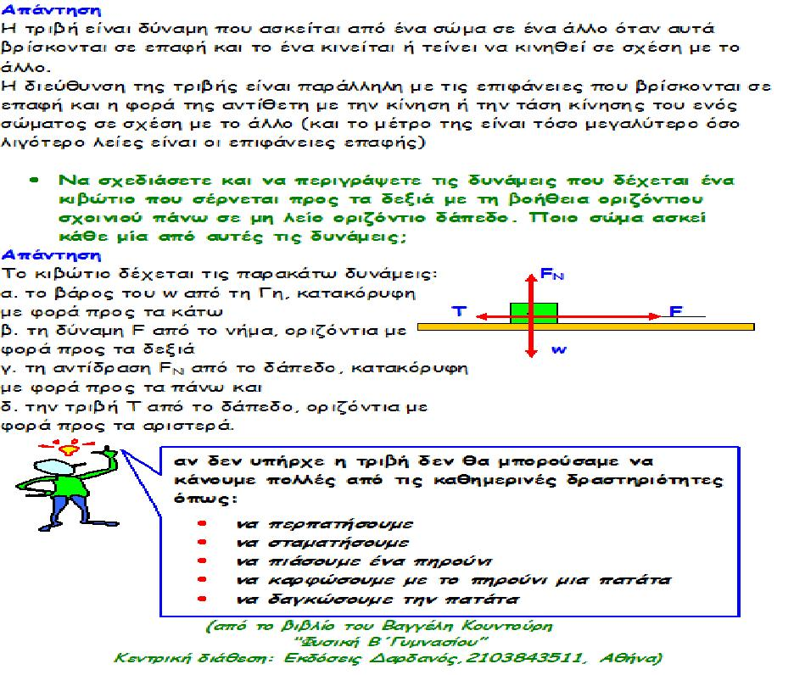
Υπάρχει και τριβή που ασκείται από ένα σώμα σε ένα άλλο όταν βρίσκονται σε επαφή και το ένα τείνει να κινηθεί σε σχέση με το άλλο. Αυτή ονομάζεται στατική τριβή.

Slide 14
Χρησιμοποίησε και εφάρμοσε τις έννοιες που έμαθες:
1 (σελ. 60-61)
Συμπλήρωσε τις λέξεις που λείπουν από το παρακάτω κείμενο έτσι ώστε οι προτάσεις που προκύπτουν να είναι επιστημονικά ορθές:
v. Η ………………… είναι η δύναμη που ασκείται από ένα σώμα σε ένα άλλο όταν βρίσκονται σε ………………… και το ένα κινείται ή τείνει να κινηθεί σε σχέση με το άλλο. Η διεύθυνση της τριβής είναι ………………… προς τις επιφάνειες που εφάπτονται και έχει φορά τέτοια ώστε να ………………… στην ολίσθηση της μιας επιφάνειας πάνω στην άλλη.
vi. Η βαρυτική δύναμη που ασκεί η γη σ’ ένα σώμα ονομάζεται (γήινο) ………………… του σώματος. Οι βαρυτικές δυνάμεις είναι πάντοτε …………………

Slide 15
Εφάρμοσε τις γνώσεις σου και γράψε τεκμηριωμένες απαντήσεις στις ερωτήσεις που ακολουθούν:
1 (σελ. 60)
Ποια είναι η κοινή αιτία που προκαλεί την πτώση ενός αντικειμένου προς τη γη και την κίνηση της σελήνης γύρω από τη γη;

Slide 16
Εφάρμοσε τις γνώσεις σου και γράψε τεκμηριωμένες απαντήσεις στις ερωτήσεις που ακολουθούν:
2 (σελ. 60)
Ένας συμμαθητής σου εκφράζει την άποψη:
«Ένα σώμα έχει βάρος μόνο όταν βρίσκεται πάνω στην επιφάνεια της γης, ενώ δεν έχει όταν βρίσκεται στην επιφάνεια της σελήνης».
Συμφωνείς με την άποψή του; Να το εξηγήσεις.

Slide 17
Εφάρμοσε τις γνώσεις σου και γράψε τεκμηριωμένες απαντήσεις στις ερωτήσεις που ακολουθούν:
3 (σελ. 60)
Να αναφέρεις τρία παραδείγματα εμφάνισης της δύναμης της τριβής σε κινήσεις που παρατηρούνται στην καθημερινή ζωή.

